Slide 1
МБДОУ д/с № 5 «Родничок» комбинированного вида с. Сарыг-Сеп
Дистанционное обучение
«Приключения кролика Бояки, бяки и забияки»
Подготовительная группа (6-7 лет)
С 31.01.2022 г. по 04.02.2022 г.
Воспитатели: Дапыян З. В.
Докмит Т.Д.
Бердинская И.Н.
Бопун-оол М.Д.

Slide 2
Уважаемые родители!
Во время деятельности с ребенком,
сделайте пожалуйста фотографии.
Отправить фотографии можно в группу вайбер или лично вашему воспитателю.

Slide 3

Загадайте ребенку загадку

Slide 4
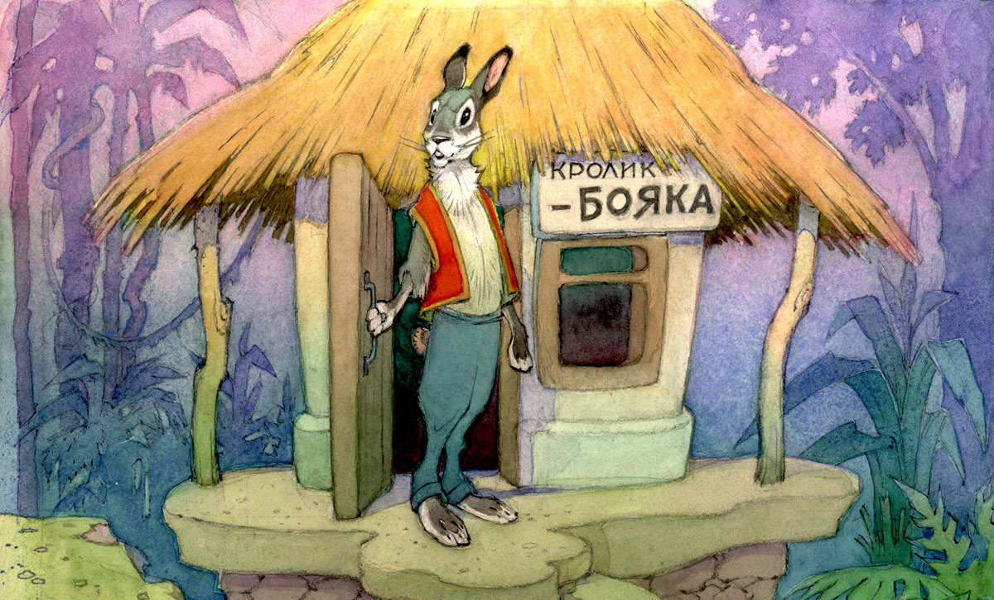
Сочините вместе с ребенком рассказ о кролике Бояка, Бяка и Забияка

Slide 6
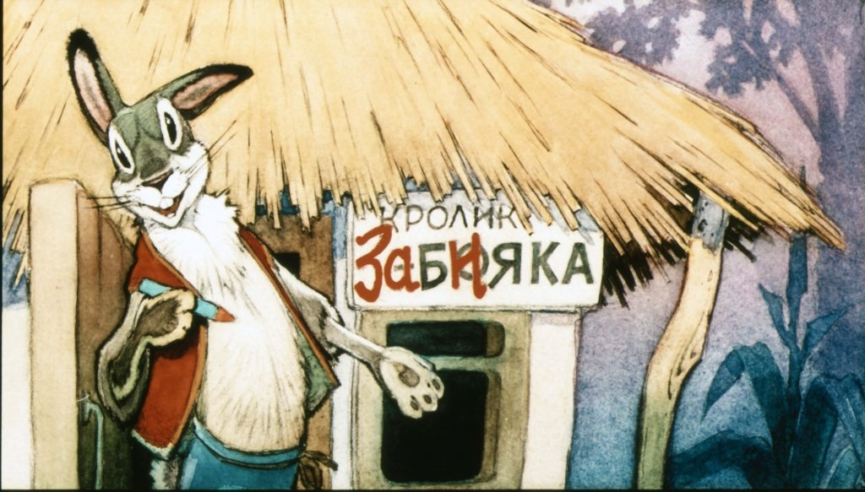

Slide 7
Пусть ребёнок объяснит значение слов:
Бояка
Бяка
Забияка

Slide 8
Вместе с ребёнком сделать вывод по рассказу:
Какой кролик ему понравился? Бояка, Бяка или Забияка?
Почему?
Почему он вернулся к своему первому имени Бояка?
Что было трудно?

Slide 9
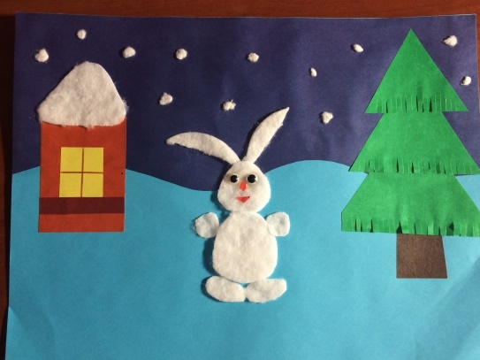
Сделайте из цветной бумаги «Кролика и его домика»

Slide 10
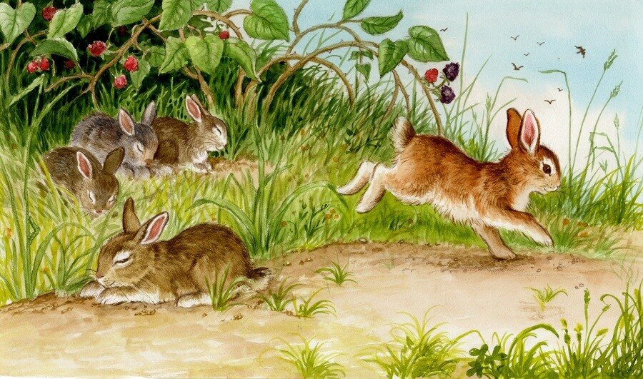
Решите устно задачу
Около дороги сидели зайцы. 1 заяц убежал. Сколько их осталось?

Slide 11
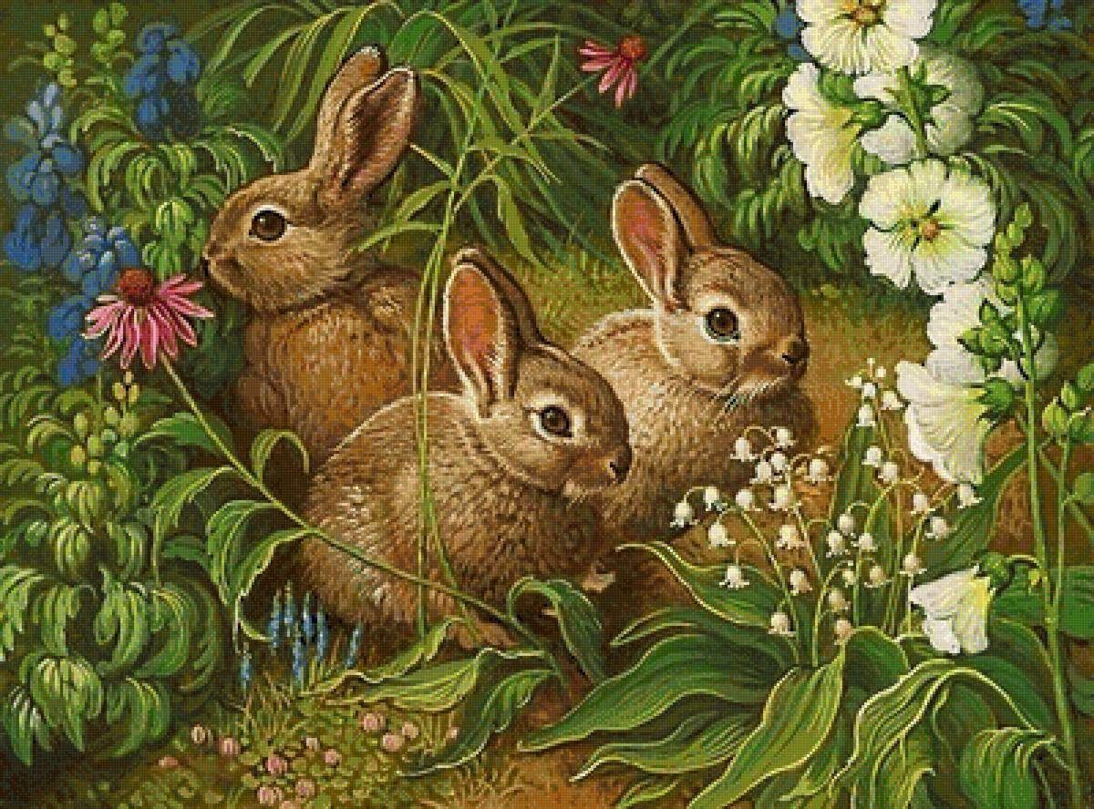
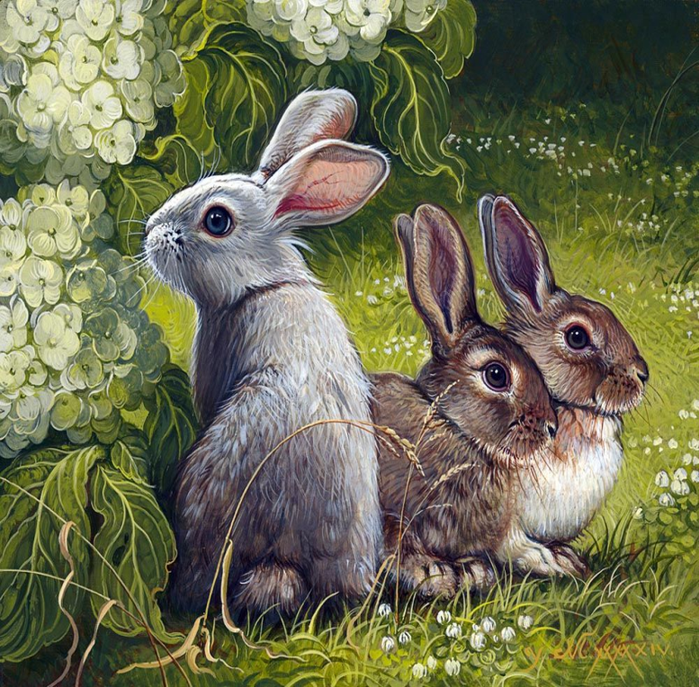
Решите устно задачу
На поляне было…
На второй поляне было… Сколько будет их вместе?

Slide 12
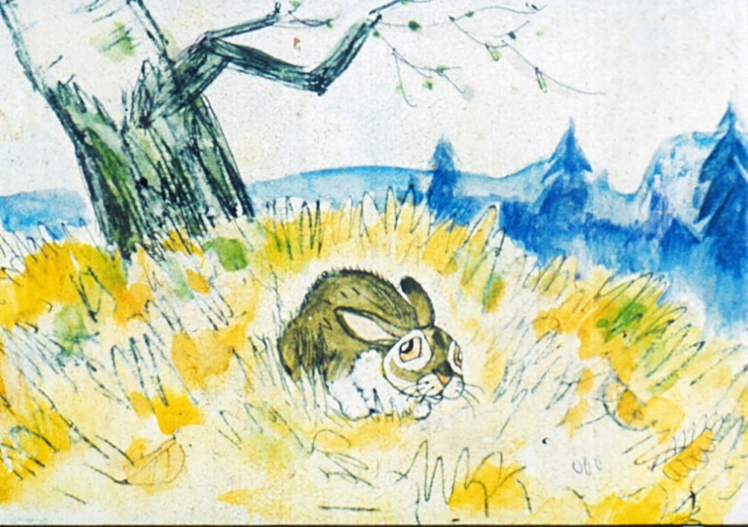
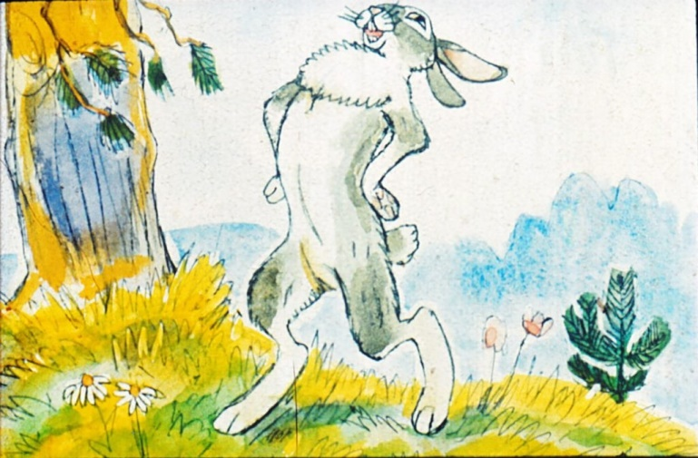
Пусть ребёнок по своему мнению нарисует как должен выглядеть кролик Бояка, Бяка.

Slide 13
Спасибо за внимание!

